Slide 1
Apriori算法
大数据中的关联分析
软件1503 徐志伟
Notes:
我的主题是Aprioroi算法
我为什么想到做这个呢，
大家都知道，世界杯正在如火如荼的进行，无论大家是，挚爱主队不离不弃的真球迷，还是吃瓜群众伪球迷，还是“常常反着买，别墅靠大海”的赌球爱好者，
在看球时，
会经常听到，
我去，这球怎么进了？
哇这都不进？
那么，我们自然的就想知道，一脚射门，既然会受很多因素影响，而它本身，也具有许多特征，那么，进球，是不是会有相似的特征呢？
副标题

Slide 2
CONTENTS
选题概述
算法介绍
研究成果
实际应用
总结与展望

Slide 3
选题概述
01
什么是Apriori算法
为什么要使用Apriori算法.

Slide 4

Apriori的重要概念
频繁项集
频繁项集：
经常出现在一块的物品的集合
支持度
关联规则
关联规则：
暗示两种物品之间可能存在很强的关系
可信度/置信度
原理：
如果某个项集是频繁的，
那么它的所有子集也是频繁的
如果一个集合不是频繁项集，
则它的所有超集都不是频繁项集
非监督学习
Notes:
Apriori 拉丁语中意为来自以前，即使用先验知识作为条件
用来：发现，挖掘，属于
支持度：数据集包含该项集的记录比例
置信度：
针对A->B的关联规则定义，F = 支持度（A，B）/ 支持度（A）
这意味着对于包含A的所有记录，我们的规则F对其中的记录都适用
原理：
反之
为什么要提出Apriori呢，我们可以看下面的例子

Slide 5
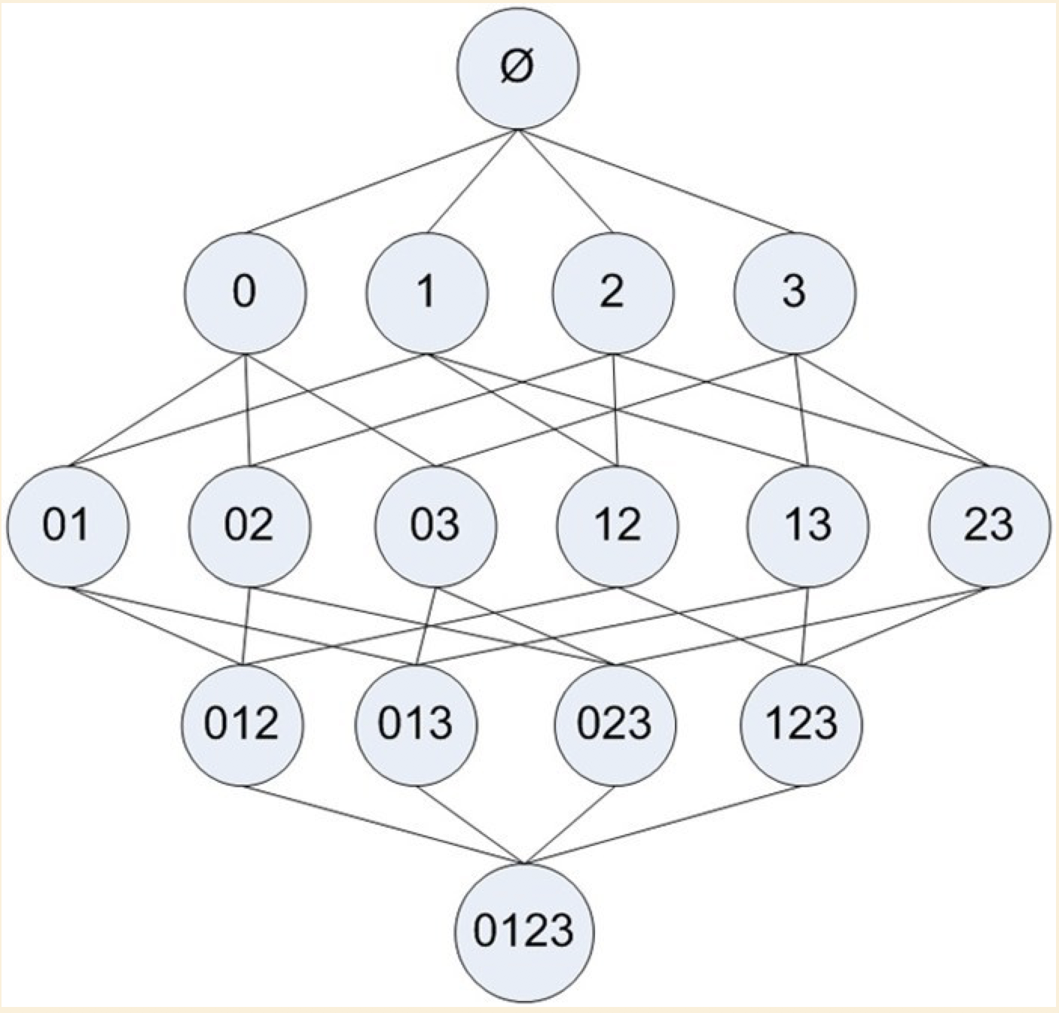
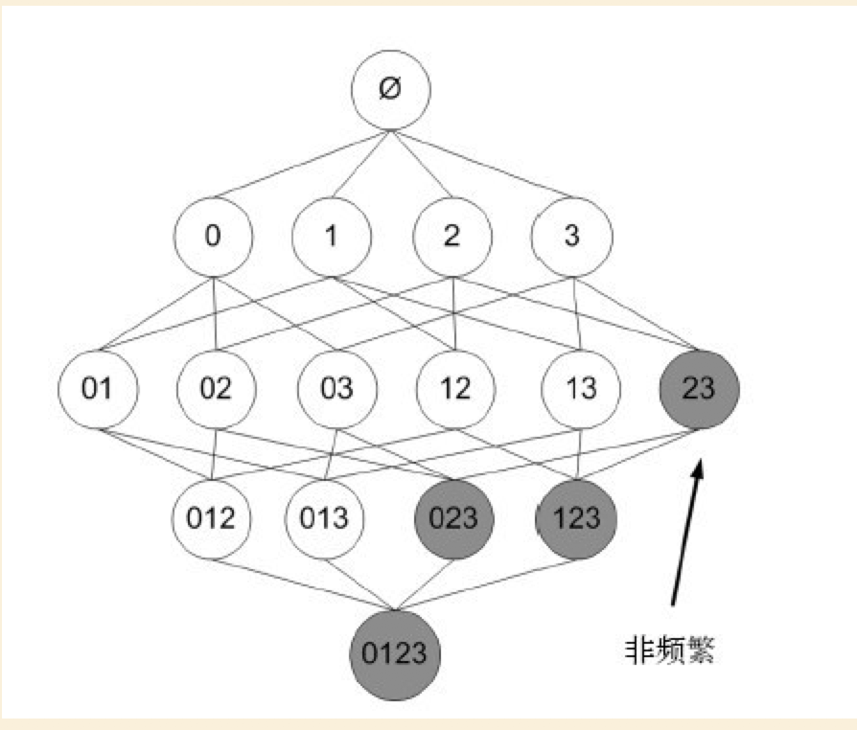
图形示例
暴力搜索（Brute-force）？
Notes:
物品组合树，
对于{0,3}这个集合的支持度，
遍历每条记录，检查该记录是否包括0和3
如果记录中同时包括这2项，就增加相应的计数值
再除以总记录数，就得到了支持度，
我们会设定一个最小支持度作为阀值
暴力搜索
提出apriori
如果{0,1}是频繁的，那么{0}、{1}也一定是频繁的
反之，
如果我们知道{0}或{1}不是频繁的，那么它的所有超集
也都不可能是频繁的，
就减少我们计算的项集数，降低了计算时间
接下来的遍历过程中不必计算

Slide 6
算法介绍
02
发现频繁项集
挖掘关联规则

Slide 7
发现频繁项集
首先生成所有单个物品的项集列表；
将不符合最小支持度的集合去掉；
然后对剩下的集合进行 组合 生成包含两个元素的项集；
迭代直到所有项集都被去掉。
元素进行排列组合时：
{0,1}, {0,2}, {1,2}
我们在生成时，已经进行了排序，保证数据集是有序的。
只需判断k-2个元素值，
如果前k-2个元素值相同，那么就进行合并
对应代码中：
createC1创建初始项集
scanD 扫描数据库计算支持度
aprioriGen 组合生成项集
Year-end
2017-2018
SUMMARY
Notes:
{0,1}, {0,2}, {1,2}
原始的方法是要合并3次
apriori中：
K=2
K-2 = 0
因为已经保证有序了
比较第一个元素是否相同
只需合并{0,1}和{0,2}即可

Slide 8
挖掘关联规则
1. 要找到关联规则，我们首先从一个频繁项集开始。
2. 某个元素或个某个元素集合可能会推导出另一个元素。
3. 量化规则：计算可信度
一条规则P —> H可信度定义为support(P|H) / support(P)
4. 如果某条规则并不满足最小可信度要求，
那么该规则的所有子集也不会满足最小可信度要求。
？？？
为找到感兴趣的规则，
我们先生成一个可能的规则列表，
然后测试每条规则的可信度。
如果可信度不满足最小要求，则去掉该规则。
Notes:
12
比如有一个频繁项集 {点球，攻方球员禁区内跌倒}
那么就可能有一个关联规则是
点球 -> 攻方球员禁区内跌倒
意味着在统计上，被判点球能推出球员在禁区内跌到了，
但反之可能并不成立，攻方球员禁区内跌倒
也可能是假摔跳水。
3 |是集合中的并
根据之前已经计算了的所有频繁项集的支持度，
现在想获得可信度，
所需要做的只是用那些支持度值做一次除法运算。
4
可以观察到，
如果某条规则并不满足最小可信度要求，那么该规则的所有子集也不会满足最小可信度要求。

Slide 9
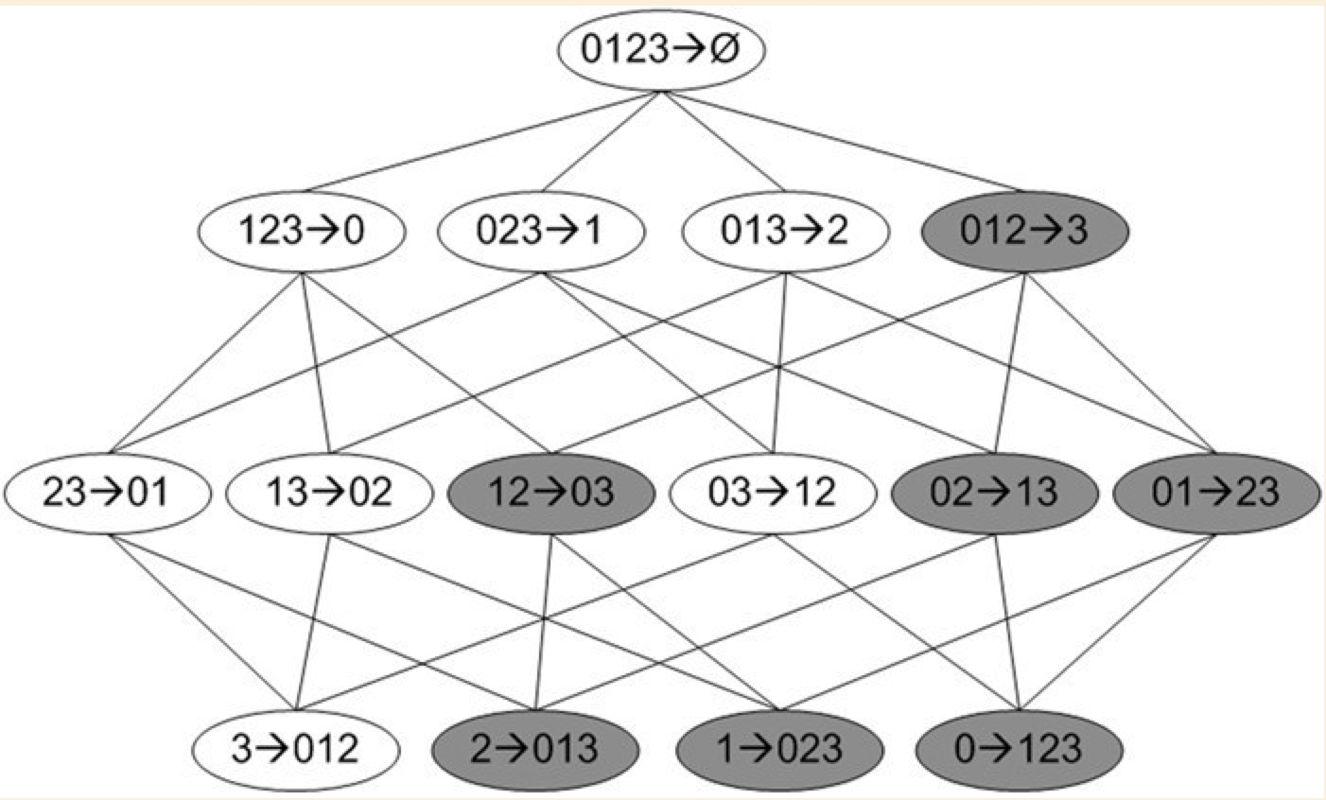
图形示例
Notes:
对于频繁项集{0,1,2,3}的关联规则
阴影部分为低可信度
根据apriori
如果发现以3为后件的规则低可信
支持度(012)/支持度(0123)较小
即012的支持度小
那么其他所有{012}的子集的支持度也小
阴影部分被排除

Slide 10
应用
03
挖掘足球场上的进球的相似特征
挖掘毒蘑菇的相似特征

Slide 11
使用关联规则分析进球的相似模式
Key pass
Open play
关键传球
运动战
25%
25%
25%
25%
attempt
尝试射门
On target
射正

Slide 12
研究成果
04
其他的相关数据挖掘算法

Slide 13
频繁项集挖掘算法
Apriori
2018
每次增加频繁项集的大小，
Apriori算法都会重新扫描整个数据集
ANNUAL
REPORT
Fp-growth
高效发现频繁项集的方法
基于Apriori构建，但做了优化，
将数据集存储在一个特定的称为FP树的结构之后
发现频繁项集和频繁项对
只需对数据库进行两次遍历
不能用于发现关联规则
Notes:
两次遍历：
对所有元素项的出现次数进行计数
+
只考虑频繁元素构建FP树

Slide 14
总结与展望
05
数据挖掘算法
Notes:
数据挖掘算法

Slide 15
关于频繁子图数据挖掘
AGM
FSM
GSPAN
FFSM
基于apriori
频繁子图挖掘
gSpan
快速频繁子图挖掘
Copy paste fonts. Choose the only option to retain text.
Copy paste fonts. Choose the only option to retain text.
Copy paste fonts. Choose the only option to retain text.
Copy paste fonts. Choose the only option to retain text.
BFS/DFS
减少子图同构
Copy paste fonts. Choose the only option to retain text.
Notes:
Apriori在数据挖掘中被广泛应用，就比如：
标题：
由于图结构数据大量的存在于生活当中， 且在生活中有着极为广泛的应用，如化学领域 的物质分子结构(如寻找构成有毒物质的分子 结构)，网络中对网站的浏览日志(分析出最频 繁的浏览模式)，计算机的物理网络结构
这 一 类 算 法大都采用了类 Apriori性质通过枚举重复出 现的子图
运 用 了 Apriori思 想 ，即 在 边 扩 展 的 过 程 中 ，通 过 对 两个n边候选子图进行就所有已知边的并集得到 n+1边的候选子图，这样做会产生大量的冗余候 选子图，因而降低了算法的整 体 效 率
这 一 类 算 法 采 用 的 方 法 均 是 直接从频繁边集中选取候选扩展边，从而得到频 繁子图
所 采 用 的 min-DFS-code 编 码 技 术 可 以 存 储 扩 展 过程的同构子图表 ，，这一技术可以减少降低算法 性能的子图同构测试次数，因此大大减少了时间 复 杂 度

Slide 16
Thanks Machine Thinks
Theodore

